Slide 1
Magyar Űrközeli Repülés
Mucs Béla HA4BM
2010

Slide 2
Történeti áttekintés
A háttér:
Kandó Főiskola, BME
Rádióamatőr: kb. 13 éves korom óta
A project személyzet:
Mucs Béla
Mucs Béla jr.
Mucs Tamás
…és még sokan mások.
Köszönet HA4YF-nek.

Slide 3
A project indítása
Motiváció, indítatás:
Más hasonló magas légköri projectek.
Olcsó űrkutatási kísérletek.
Műszaki kihívás
HAM spirit

Slide 4
A project célkitűzései
Magas légköri ballon kísérlet egy szondával
Megközelíteni, elérni a sztratoszféra felső határát
Fényképek készítése a felső légrétegekről
Látni, hogy a horizont görbül
Látni, hogy az űr „sötét”
Olcsó, házi, amatőr eszközök alkalmazása
Újrahasznosítható megoldás

Slide 5
A konstrukció: Repülő tárgy
Meteorológiai ballon: Zhuzhou Research and Design
Ejtőernyő: poliészter szövet, poliészter zsinórok
Adó: PMR Talkeasy 100
TNC: Opentracker+ (OT1+)
Argentdata
GPS modul: GT-320FW High-Altitude GPS Receiver
Másodlagos GPS: GPS TK201
Kamera: Canon A470 – CHDK firmware-el
Akkumulátorok: Ni-Mh, kereskedelmi ceruza akkumulátorok
Kapszula: hungarocell gömb (Kreatív boltok)

Slide 6
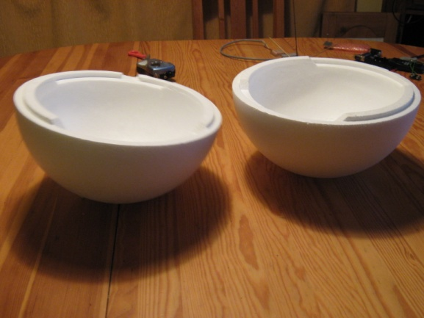
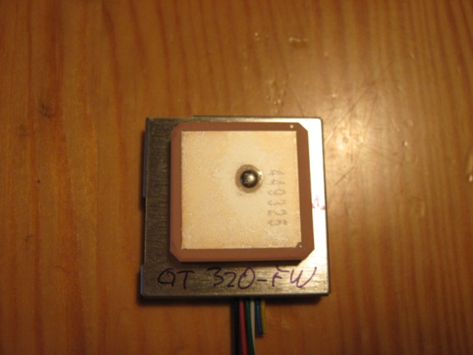
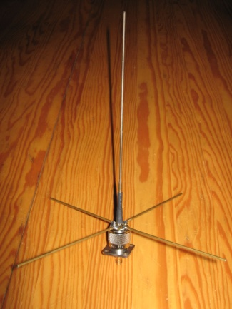
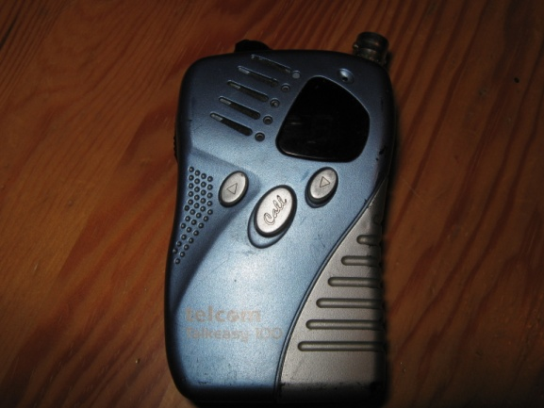
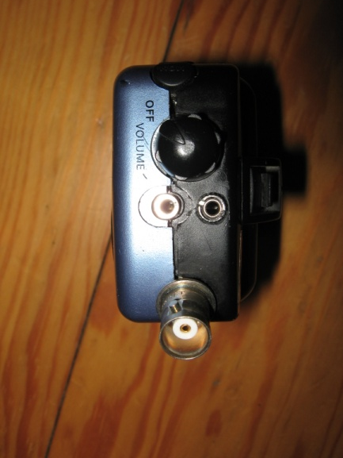
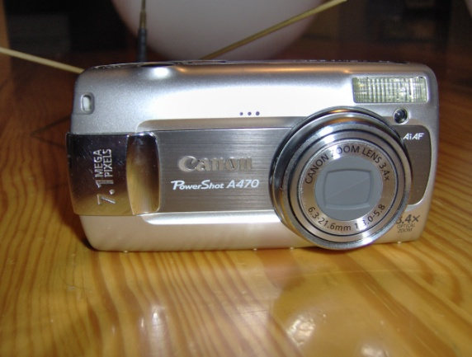
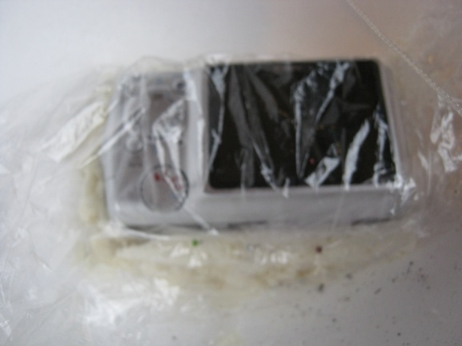
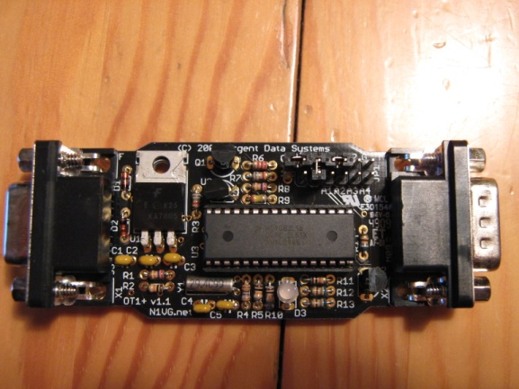
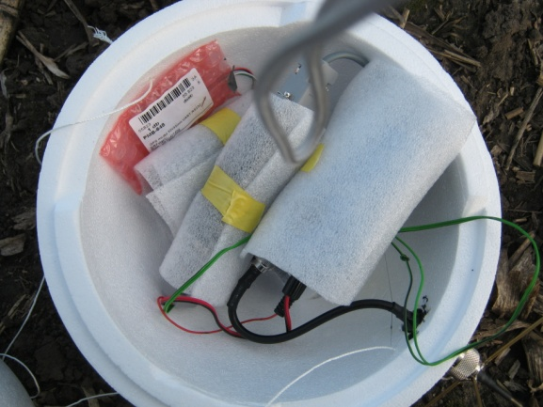
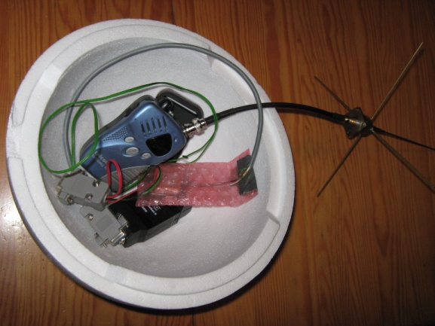
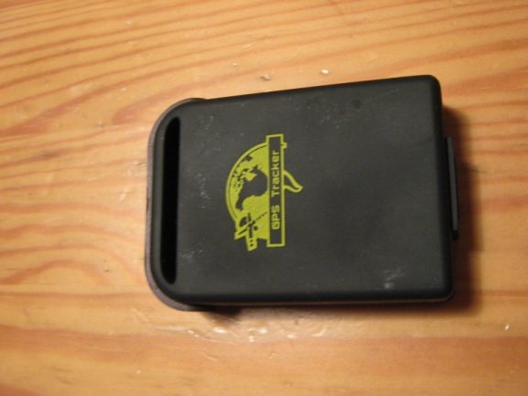
Repülő Tárgy képek

Slide 7
Földi állomás
Yagi antenna - kisipari
Szélessávú előerősítő (HA8ET, RT ÉK 2010 195. old.)
Vevő: FT-718
PC, UI-View, AGW-PacketEngine
12v-os akkumulátor

Slide 8
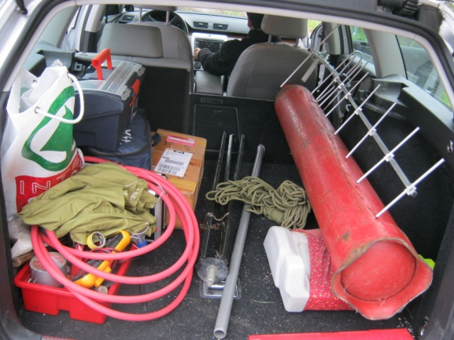
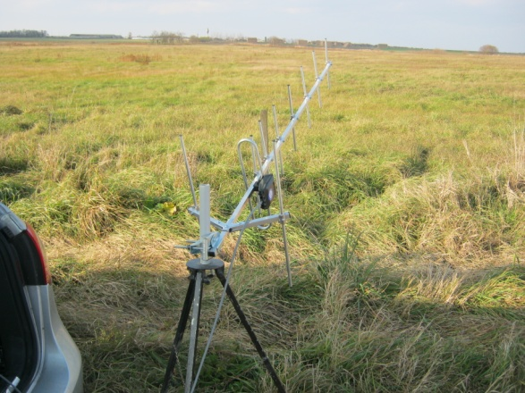
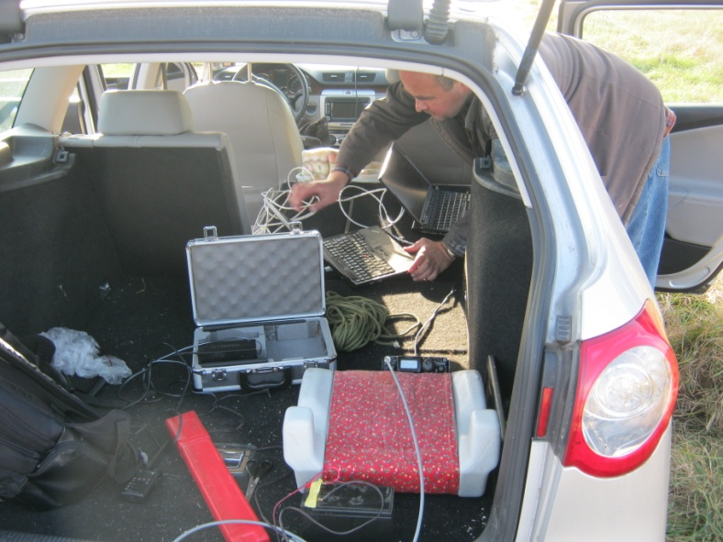
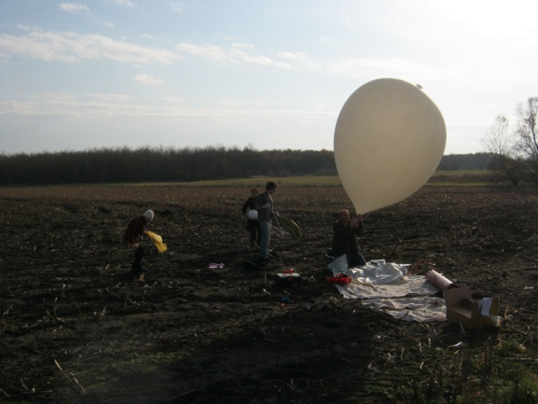
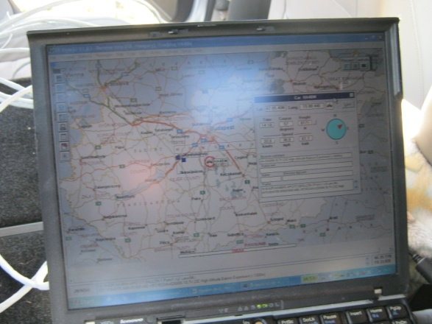
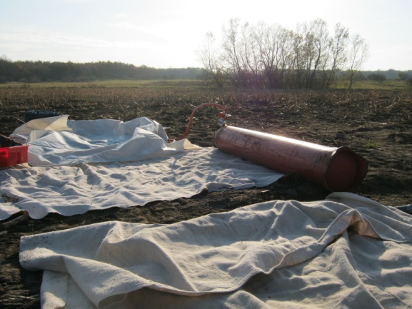
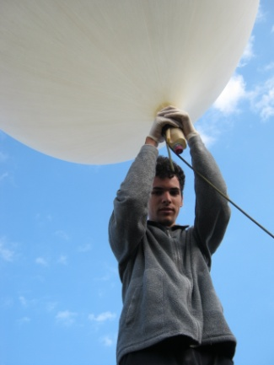
Földi állomás képek

Slide 9
A konstrukció: Egyéb anyagok
Hidrogén vs hélium mint hajtógáz
Flakonok, szigetelő szalag, gumicső stb.
Rádió paraméterek:
Adó:
Frekvencia: PMR1-es csatorna. 446.00625 Mhz
Teljesítmény 500mW
Digitális mód: APRS, AX25, 1200 bit/s
Telemetria: 3D koordináták, belső hőmérséklet, fő akkumulátor feszültség

Slide 10
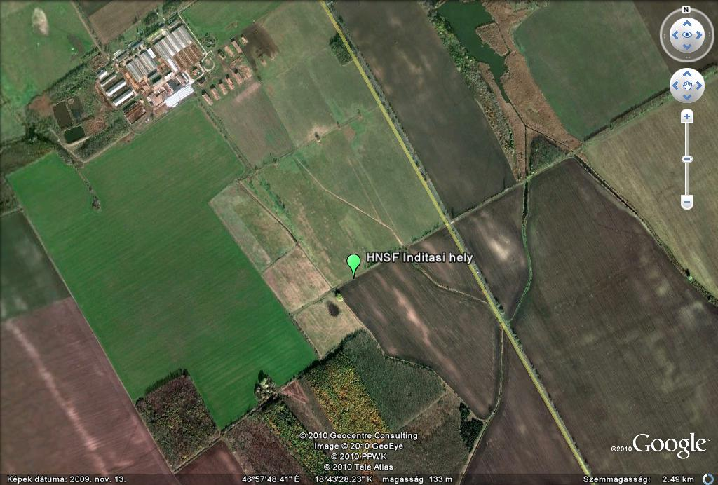
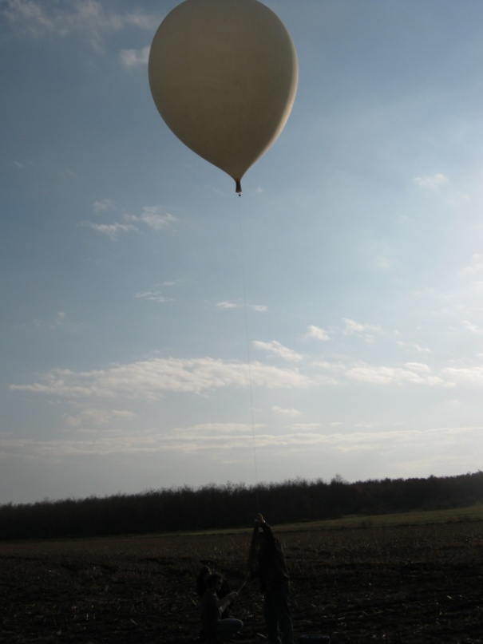
A start:
November 7 – Erkel Ferenc 200 évfordulóján 14:00 órakor
Hantos (Fejér megye) határában

Slide 11
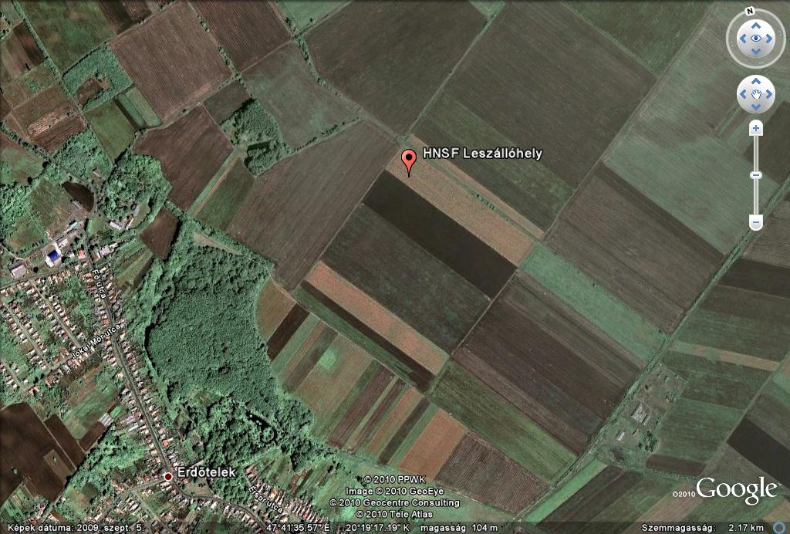
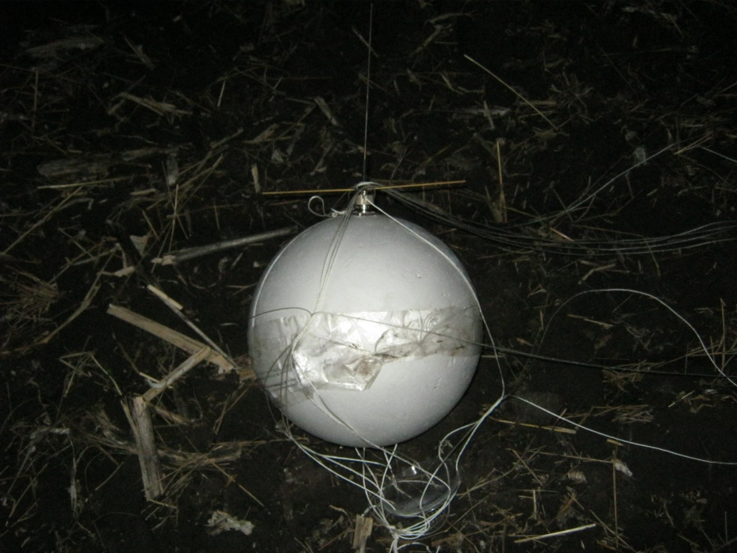
Érkezés
16:00 óra körül
Erdőtelek (Heves megye) határában

Slide 12
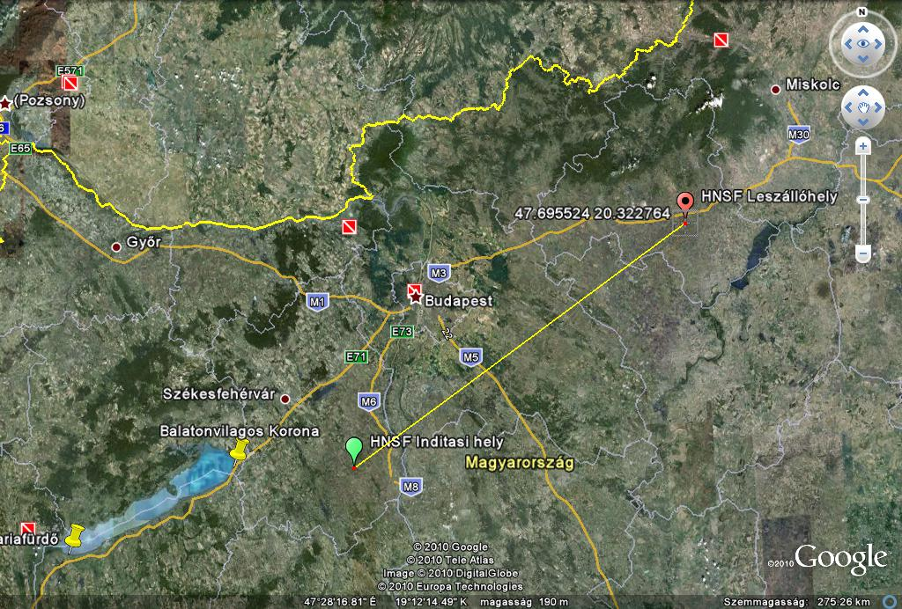
Repülési összefoglaló
Legnagyobb magasság: 17470 méter
Megtett távolság: 145 km
Repülési idő: 111 perc
Fényképek száma: 222 db

Slide 13
Legnagyobb kihívások:
Időjárás – Meteorológiai adatok hiánya
Stabil rádió kapcsolat kérdése (2m vs. 70cm)
Hőszigetelés, áramellátás
Eszközök beszerzése (ballon, vám)
Jogi kérdések tisztázása
Szervezés

Slide 14
Néhány repülési kép – a kezdetek

Slide 15
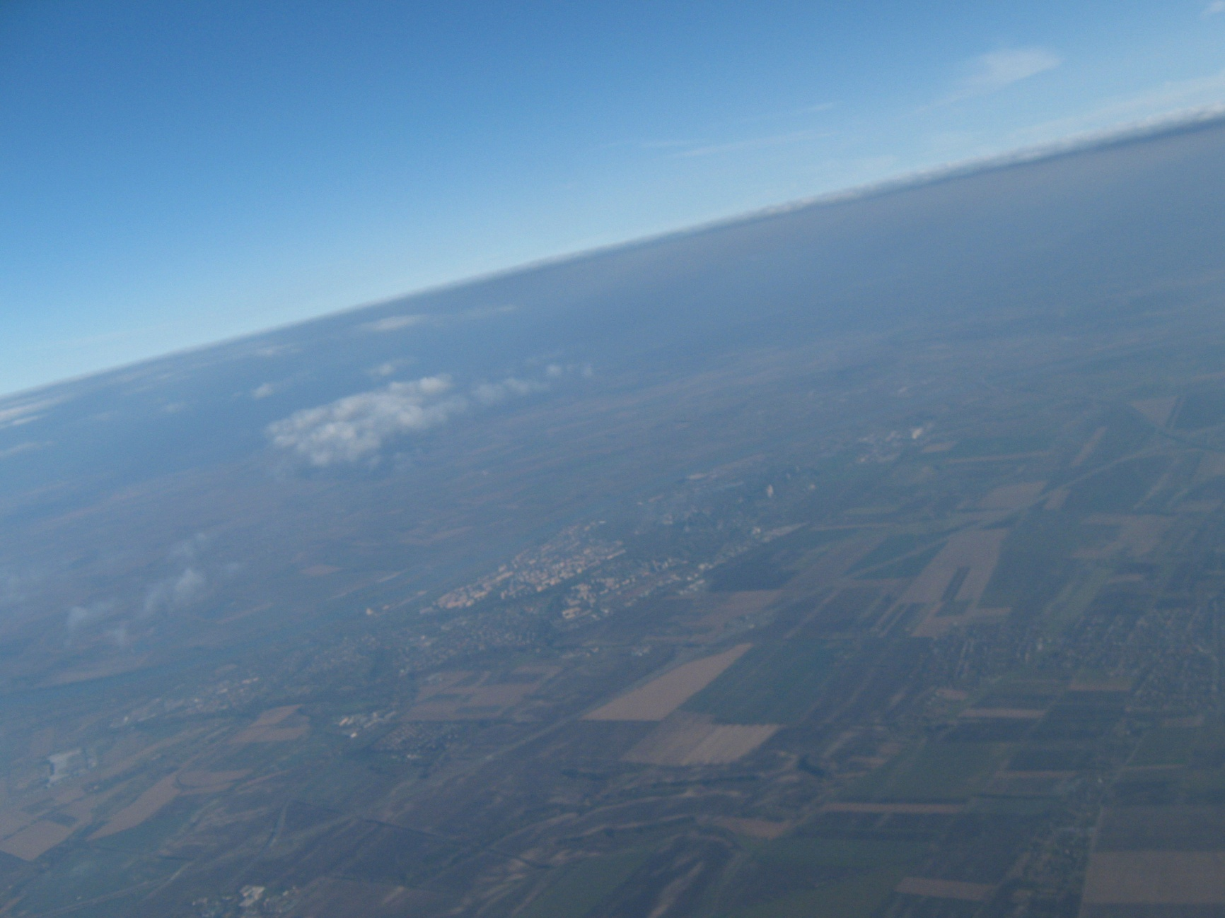
Rácalmás a Dunával

Slide 16
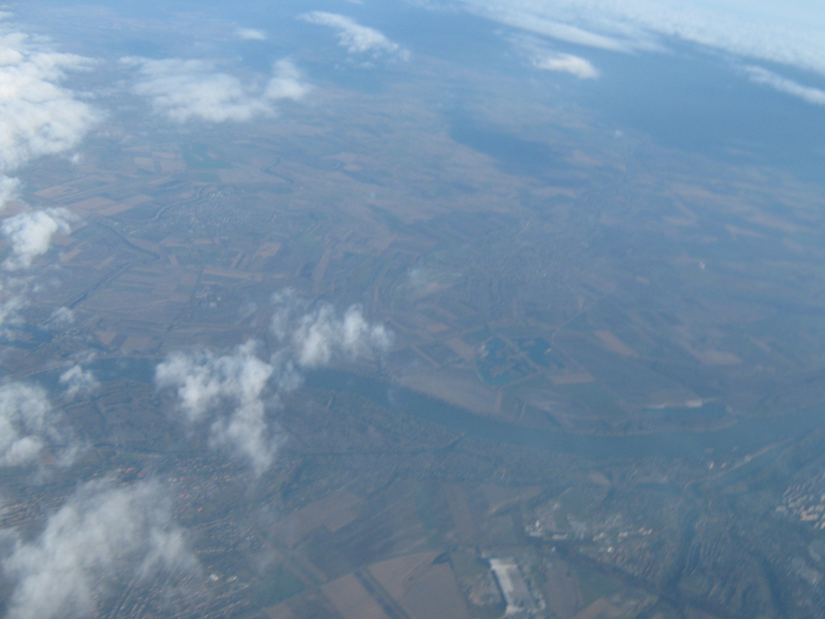
A Duna

Slide 17
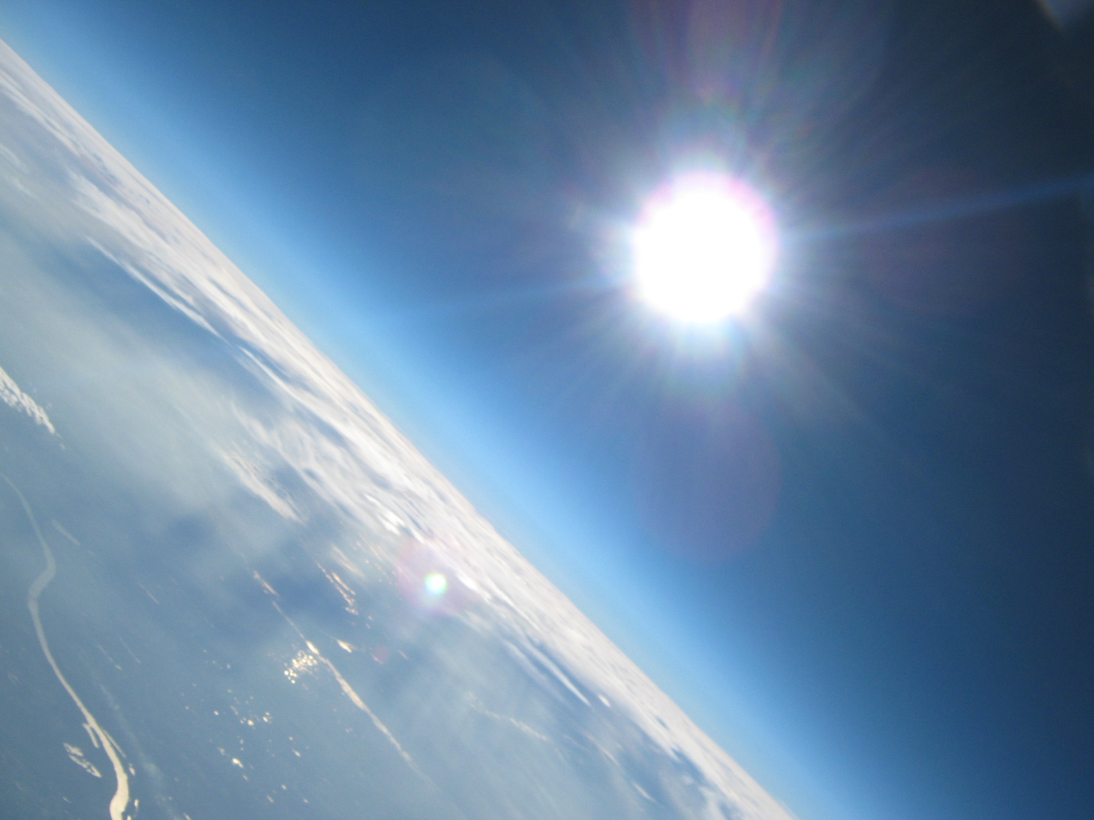
A legmagasabb ponton 17.5km

Slide 18
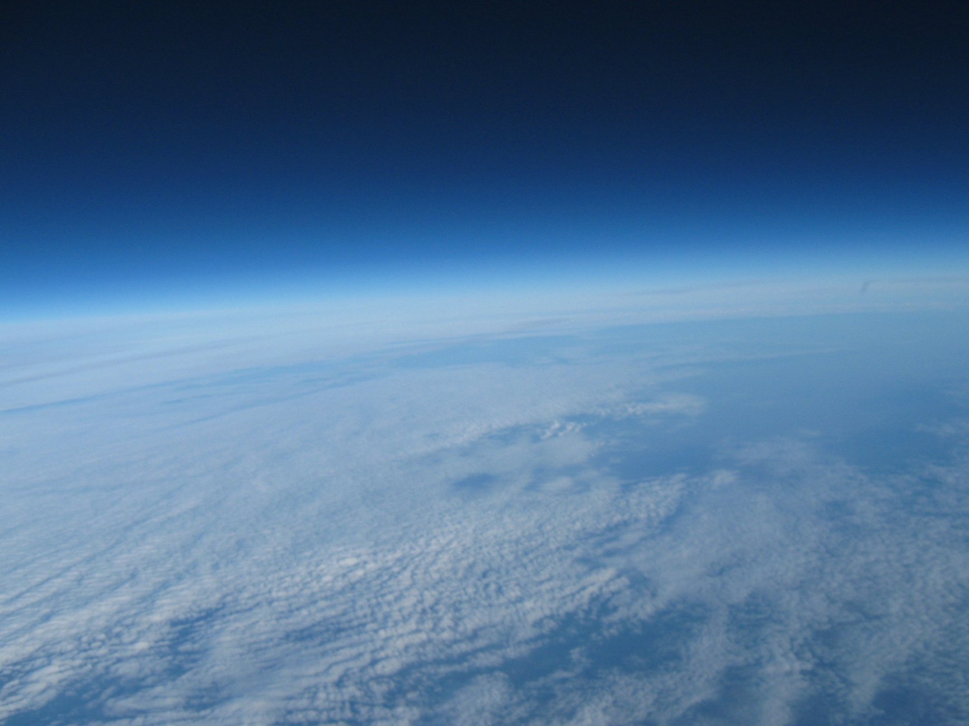
17 km-en

Slide 19
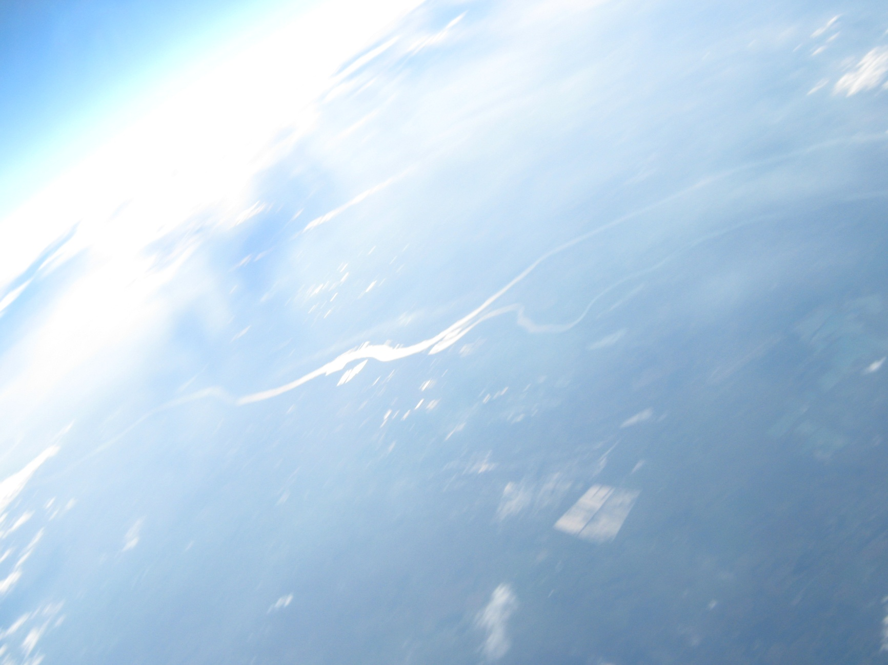
A Duna elágazás 11 km-ről

Slide 20
Az ég „kékje” 15km-ről

Slide 21
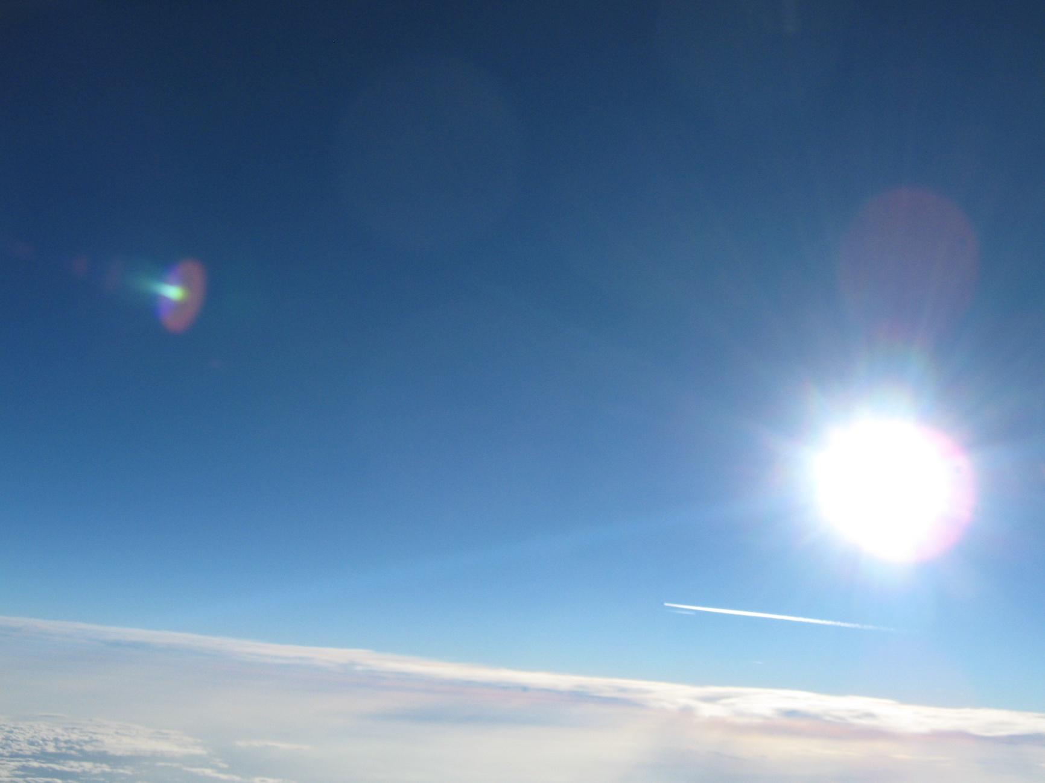
A társaság 10km-en

Slide 22
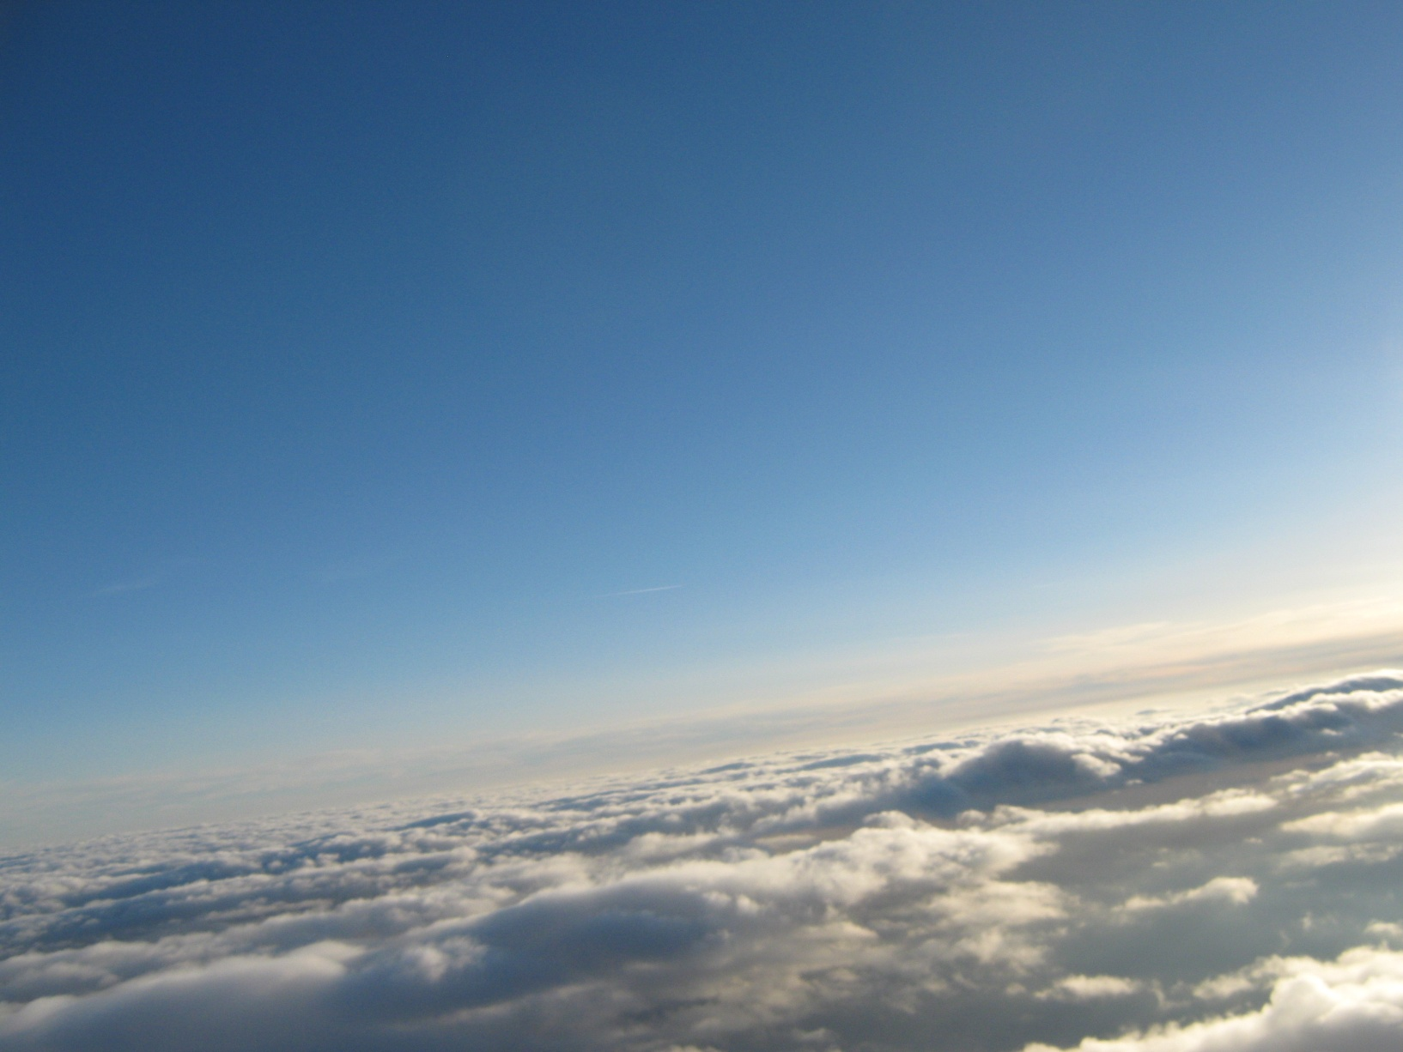
Felhők felett mindig kék az ég

Slide 23
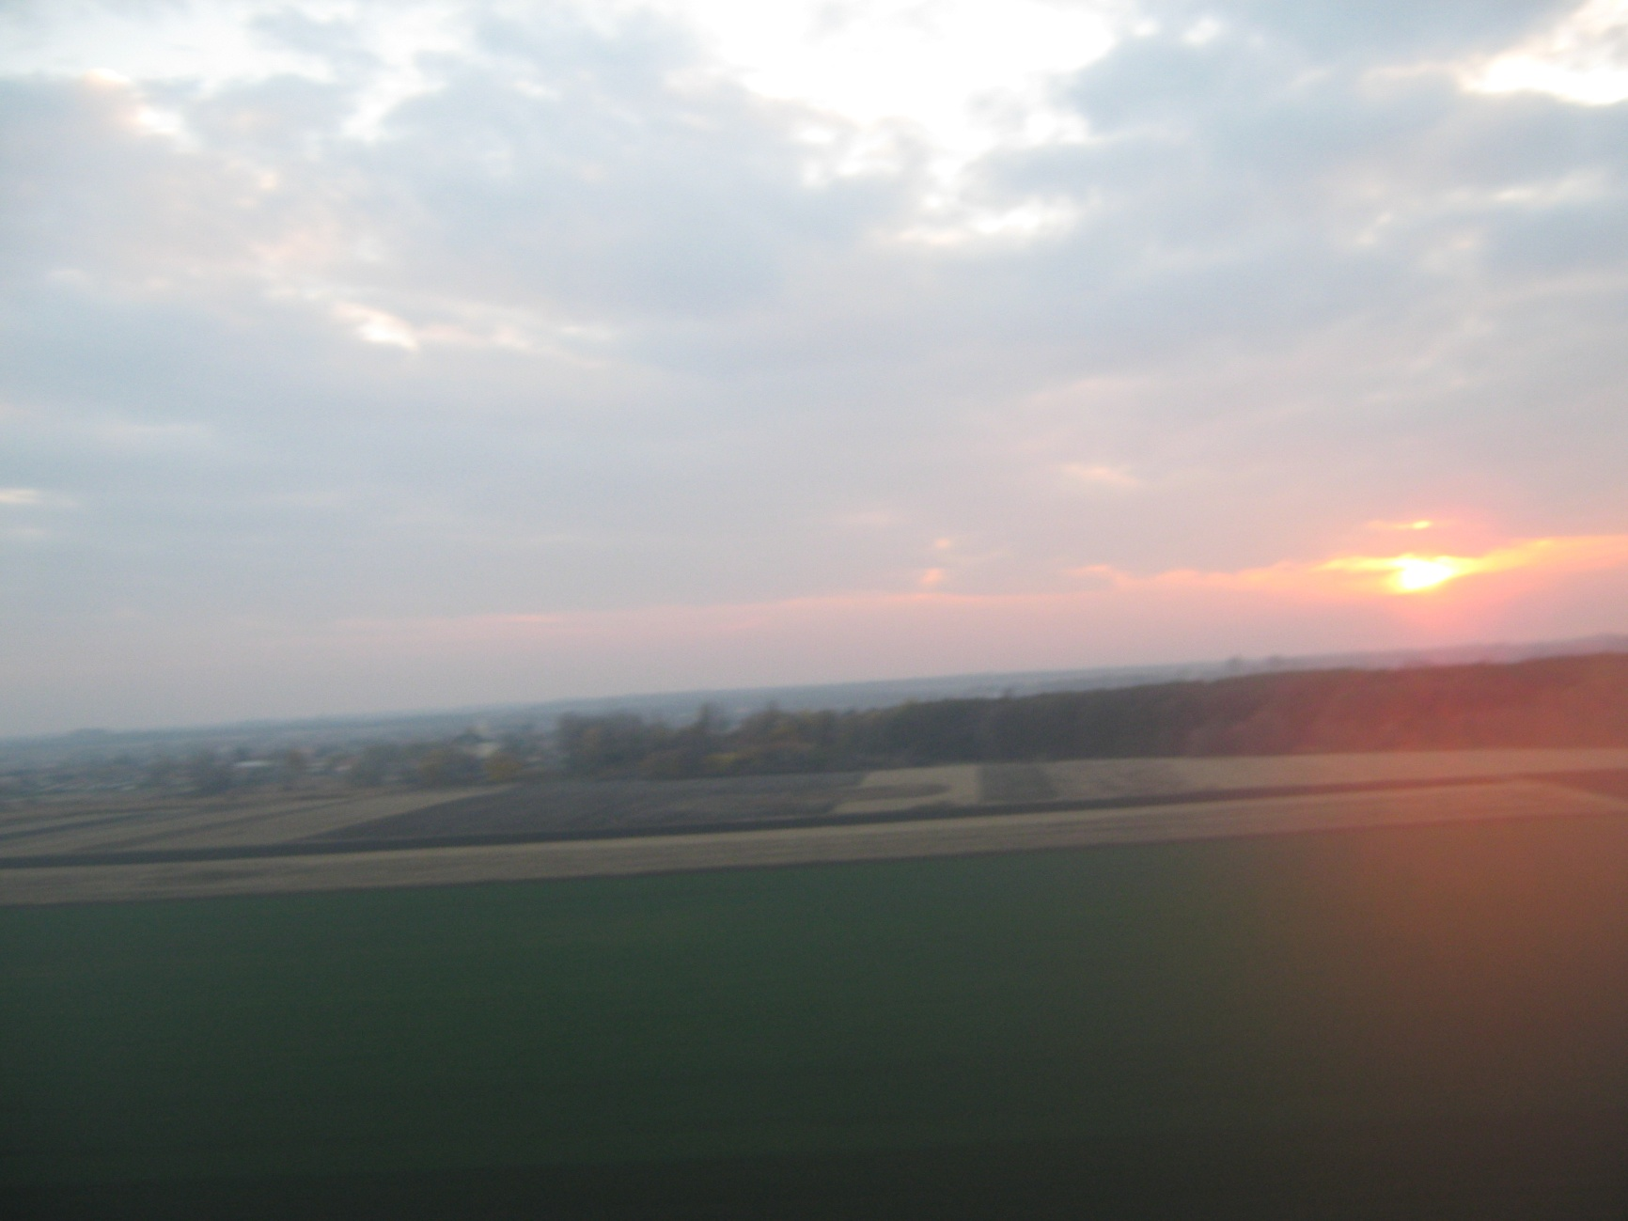
Leszállás előtti utolsó kép

Slide 24
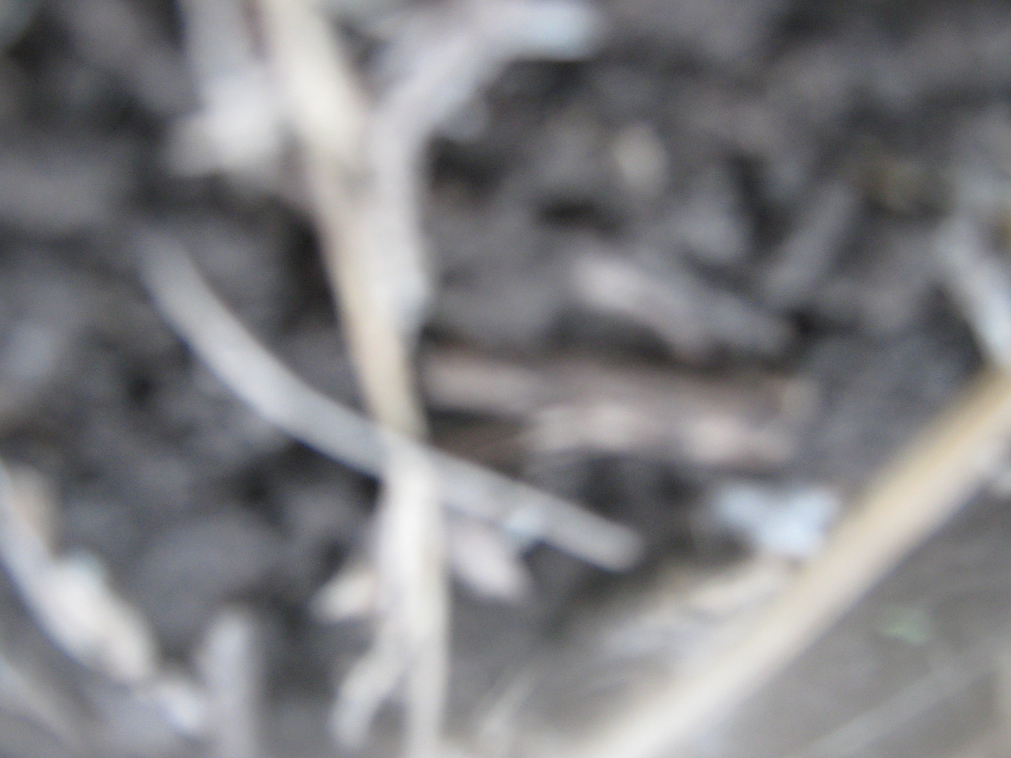
Gyökerek

Slide 25
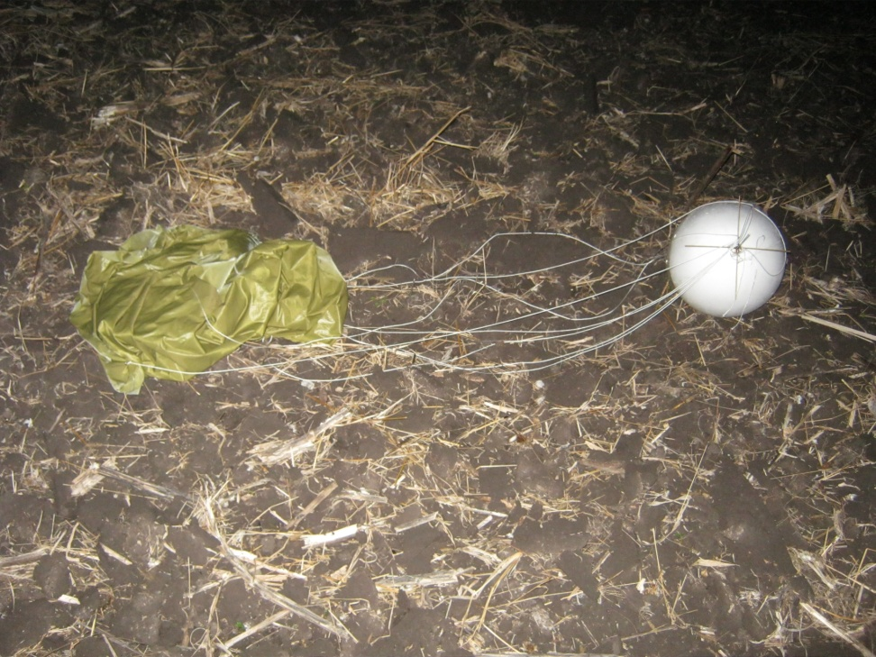
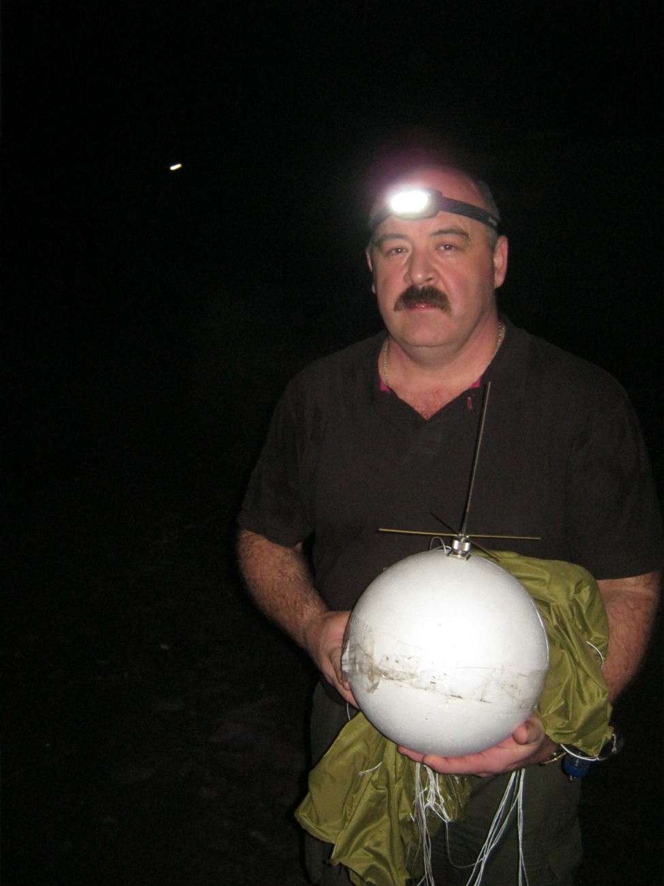
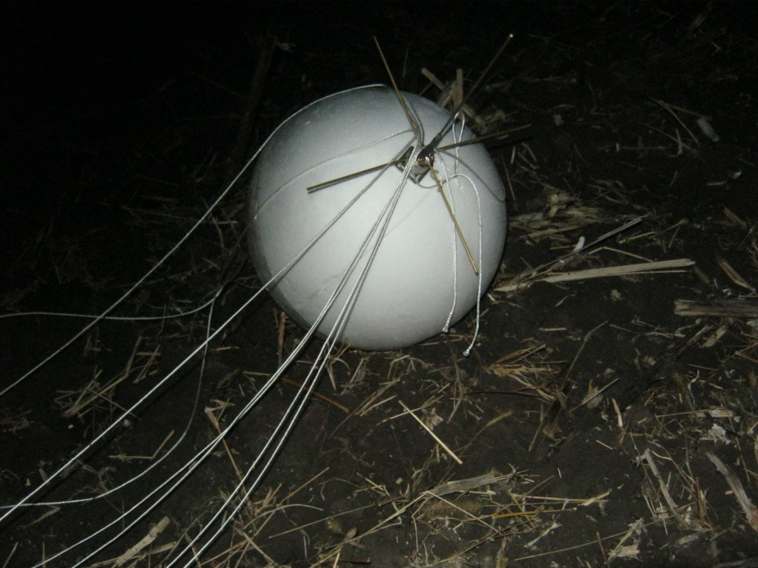
A Megtalálás

Slide 26
További alternatívák
Kétirányú kommunikáció
Mozgó kép
Közvetlen kép (SSTV, FAX?)
Nagyobb magasság
„Űrsikló”
Amatőr átjátszó

Slide 27
További képek
http://picasaweb.google.com/mucsb65/HungarianNearspaceFlight#
http://picasaweb.google.com/mucsb65/HNSFStart#
http://www.youtube.com/watch?v=NXloJcwO_fE

